Slide 1
судномодельний гурток
НВК
презентує
заняття основного рівня

Slide 2
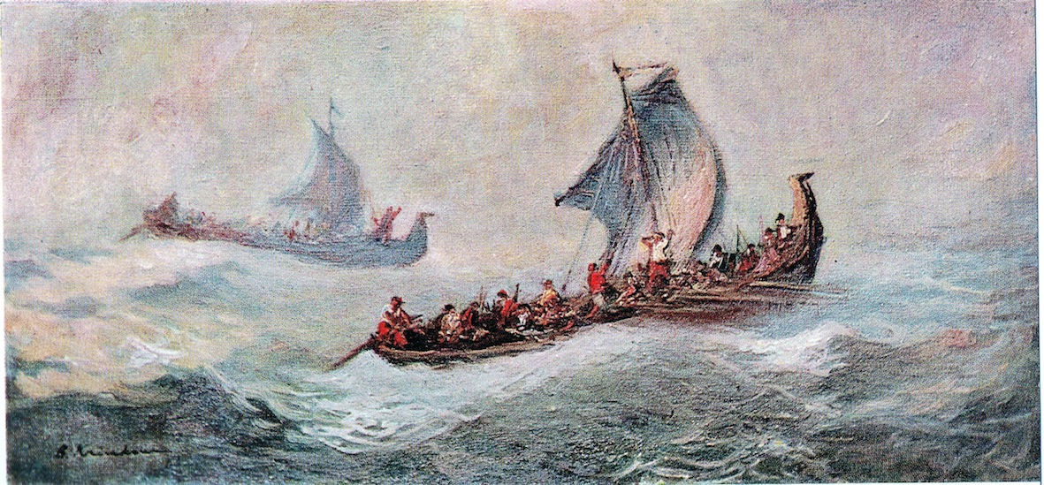
Козацькі човни. Що ми знаємо про непереможні чайки.
Борис Крюков «Козацькі чайки»

Slide 3
Доволі легкі, маневрені, але прості за своєю будовою. Частина славнозвісної історії козацького періоду. Усе це – про суда, що приносили чисельні перемоги на воді та увійшли до підручників.
Перш ніж розповісти про човни, варто торкнутися теми самого козацтва, адже велика частина перемог, під час боїв на воді, стала можливою і завдяки сміливості, хитрості та вмінням козаків. Для українських козаків бути переможцями – означало перемагати саме на воді. Супротивники, що з ними доводилося стикатися того часу, - Туреччина і Татарські Ханства вели майстерні бої. Славетні чайки були ім’ям загальним, - єдиним визначенням непереможного корабля.

Slide 4
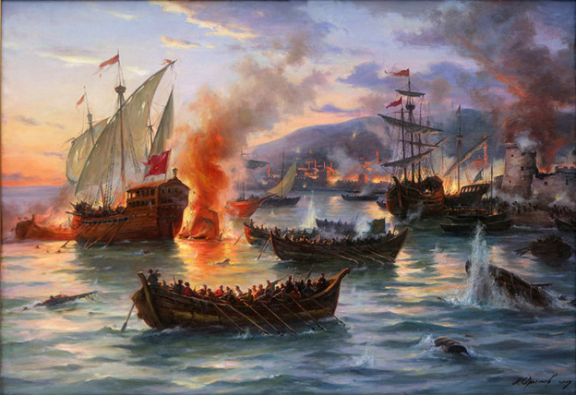

Slide 5
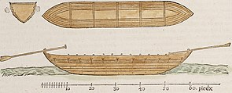
Військова інженерія
Запорукою успіху козацьких суден була, як не дивно, простота. Корабель розпочинали будувати із кіля-основи, частіше для цього використовували вербу, липу або дуб. Далі з боків, один за одним прибивали яруси дошок. Зазвичай, довжина чайки становила близько 15-20 метрів, при ширині до 4 метрів.

Slide 6
Проста на перший погляд будова, зберігала у собі декілька секретів та винаходів. Одним з яких, наприклад, була прихована мачта. Ховали її у прямому сенсі і діяла вона на зразок розбірної конструкції. Мачту просто знімали та у розібраному вигляді возили з собою. Таким чином, судно було дуже важко помітити здалеку. Ще одним інноваційним задумом, що працював, що допомагав виконувати важливе бойове завдання, була однаковість носа та корми. Дві частини судна не розрізнялися між собою. Це дозволяло миттєво змінити напрям руху.

Slide 7
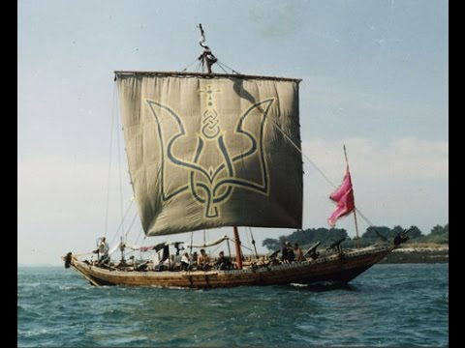
Козацька чайка “Свята Покрова”

Slide 8
Чайки також мали своєрідне “рятівне коло”. Викладали його з камиша довкола бортів, своєрідна підтримка не дозволяла потопити судно, навіть якщо воно наповнювалося водою. Козацькі кораблі до того ж відрізнялися неймовірною “швидкістю збирання”. Над виготовленням одного судна працювали близько 50-60 майстрів протягом двох тижнів.

Slide 9
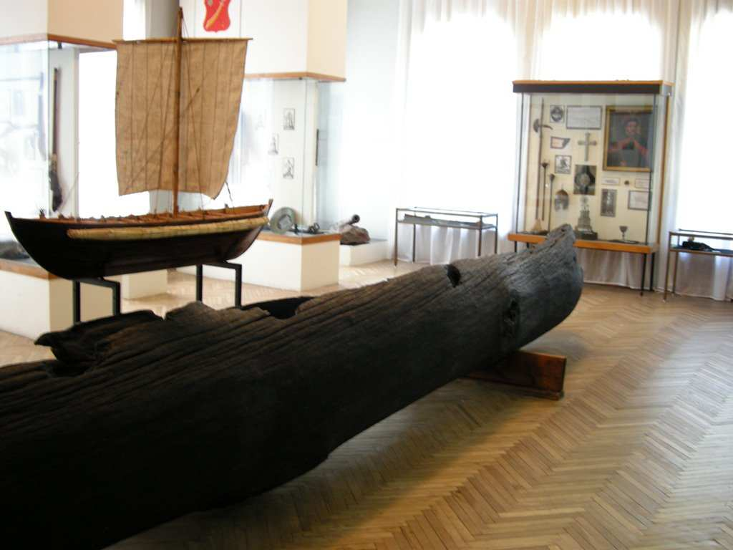
Залишки української чайки у музеї

Slide 10
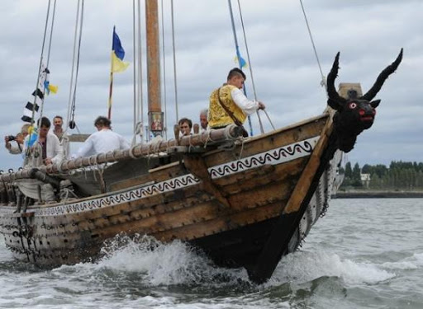
Говорять, що козацька чайка завдячує своєю назвою незвичній швидкості та легкості, які човен демонстрував на воді. Слава про козацьку флотилію розносилася відлунням на узбережжях Чорного, Азовського морів та по Дніпру. Та серцем усіх новацій, досягнень та перемог було Запоріжжя.

Slide 11
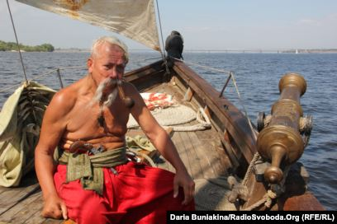
Пишаймося, бо ми того варті!

